Slide 1
Ковид-19-ийн хүрээнд ажлын байранд авах ерөнхий арга хэмжээ
Турк Улсын Хөдөлмөрийн эрүүл ахуй, аюулгүй байдлын ерөнхий газар
2020/08/31

Slide 2
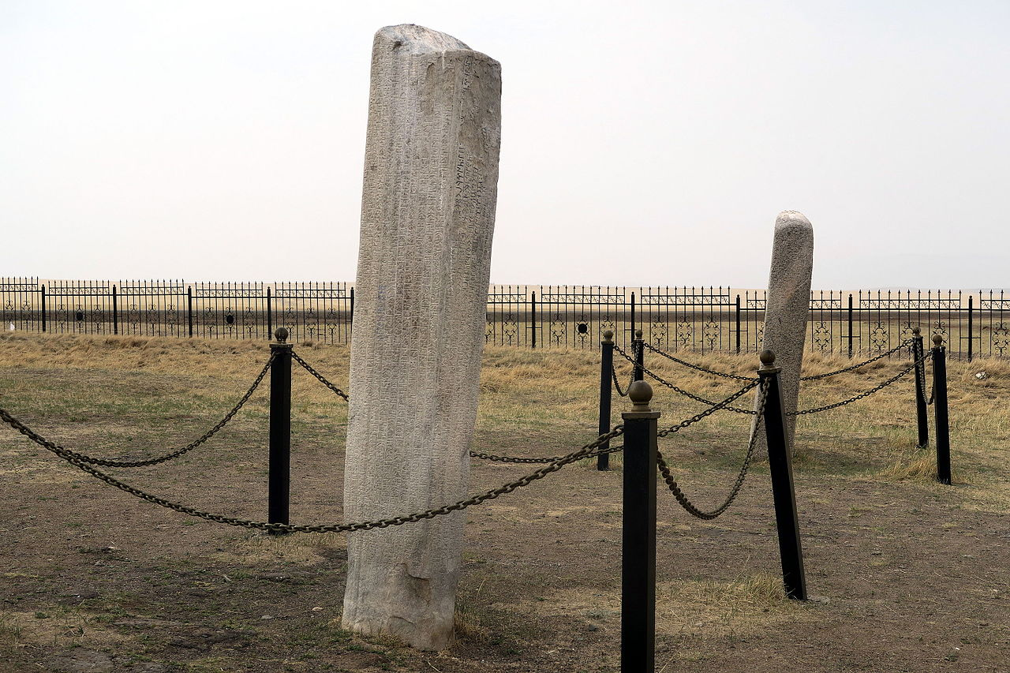
Аюгүл Гүрэл
Хөдөлмөрийн эрүүл ахуй, аюулгүй байдлын мэргэжилтэн aygul.gurel@ailevecalisma.gov.tr
Notes:
Orhun Yazıtları, MS. 8. Yüzyıl, Orhun Vadisi, Moğolistan
Binlerce yıl evveline dayanan köklü bağlarımızın, Moğolistan’la bugünkü ilişkilerimizi de kuvvetlendirdiğine inancımız tamdır.

Slide 3
Илтгэлийн төлөвлөгөө
Турк Улсад COVID-19
Турк Улсын ХЭААБЕГ ба COVID-19
Бэлтгэх баг бүрэлдэхүүн байгуулах, үүрэг
Онцгой байдлын төлөвлөгөө ба эрсдэлийн үнэлгээ
Дэгдэлтийн тархалтаас урьдчилан сэргийлэх
Хувийн хамгаалах хэрэгслийн талаарх удирдамж
Ажлын байранд хэн нэгэн COVID-19-р өвдсөн эсвэл сэжиглэгдэж байгаа бол яах вэ?
Айлчлал, уулзалтын үед өгөх зөвлөгөө

Slide 4
Турк Улсад COVID-19
Notes:
İlk Vaka: 10 Mart 2020
24 Ağustos 2020 itibariyle son durum
Birçok önlem alındı. İlk vaka tespiti ile okullar kapatıldı, uzaktan çalışmaya geçildi, aralıklı sokağa çıkma yasağı uygulandı. Günlük vaka sayımızı binin altına çektikten sonra kontrollü sosyal hayata geçildi. Dışarıda maske takmak zorunlu, birçok alana girişte ateş kontrolü uygulanıyor. Grafikte göründüğü üzere vaka sayımızı gösteren eğriyi olabildiğince
COVID-19 salgınının insan hayatını ve ekonomik istikrarı olumsuz etkilediği son derece zorlu bir dönemden geçiyoruz. Türkiye olarak bu hastalıkla ilgili durumu özellikle yakından takip ettik ve gerekli tedbirleri süratle hayata geçirdik. Aldığımız tedbirler, güçlü sağlık altyapımız ve geliştirdiğimiz yöntemler sayesinde salgını en düşük can kaybı oranıyla atlatan ülkeler arasında yer aldık. Sağlık hizmetlerinden özellikle maske, tulum, ilaç, dezenfektan, gıda gibi temel ihtiyaç ürünlerine kadar hiçbir konuda yokluk çekmedik. Dost ve kardeş ülkeleri de bu sıkıntılı günlerinde yalnız bırakmamak için elimizden gelen çabayı gösteriyoruz. Türkiye olarak aralarında İngiltere ve Amerika’nın da olduğu 150’den fazla ülkeye ve 6 uluslararası kuruluşa tıbbi malzeme yardımı gönderdik.

Slide 5
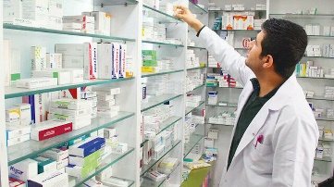
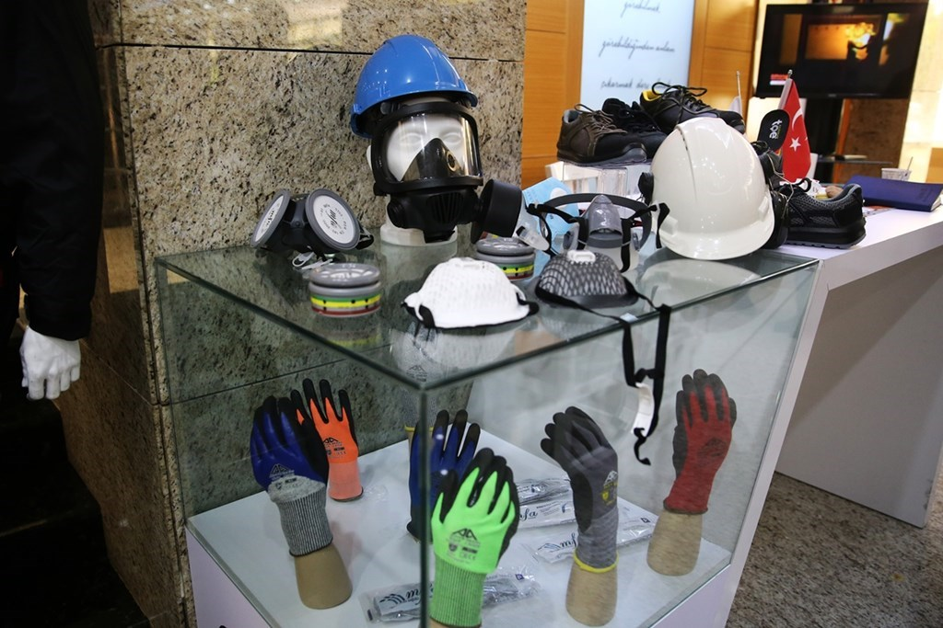
İSGGM ve COVID-19
Бэлэн байдал
Өртөх эрсдэл өндөртэй салбарууд
Хуваалцах
Ажилчин, ажил олгогч нэгдсэн холбоо, үйлдвэрчний эвлэл, олон нийтийн байгууллага, Хөдөлмөрийн эрүүл мэнд, аюулгүй байдал (ХАБЭА)-ын мэргэжилтнүүд
Хянах
Хөдөлмөрийн эрүүл мэнд, аюулгүй байдлын үйлчилгээний түр зуурын өөрчлөлт
Тухайн салбарын мэргэжилтнүүдийн оролцоотой Зөвлөл байгуулах
Ажлын байранд авах ерөнхий арга хэмжээ
COVID-19 Online Platformu
Хувийн хамгаалах хэрэгслийн үзлэг
ХАБЭА-н мэргэжилтнүүд үүргээ тогтмол биелүүлэх
Notes:
Verimli ve üretken bir çalışma ortamı için iş sağlığı ve güvenliğinin önemini, küresel düzeyde yaşanan COVID-19 salgını nedeniyle yeniden müşahede ettiğimiz bir dönemden geçiyoruz. Bu süreç iş sağlığı ve güvenliğinin temelini oluşturan önleyici ve risk temelli yaklaşımın önemini, iş hayatı ve sosyal yaşamda tekrar ortaya çıkarmıştır. Biz de İSGGM olarak bu yaklaşımla salgının Türkiye’de görüldüğü ilk andan itibaren riskin fazla olduğu sektörleri önceleyerek ve farklılıkları gözeterek işyerlerine rehberlik sağlamaktayız. Üniversitelerden alanında uzman akademisyenlerin katkılarıyla kuvvetli uzman ekibimiz işyerlerine yönelik birçok bilgilendirici ve yönlendirici yayını tarafların istifadesine sundu. “Kontrollü sosyal hayat” olarak adlandırdığımız şu günlerde de çalışmalarımızla işveren ve çalışanlarımızın yanında olmaya devam edeceğiz.

Slide 6
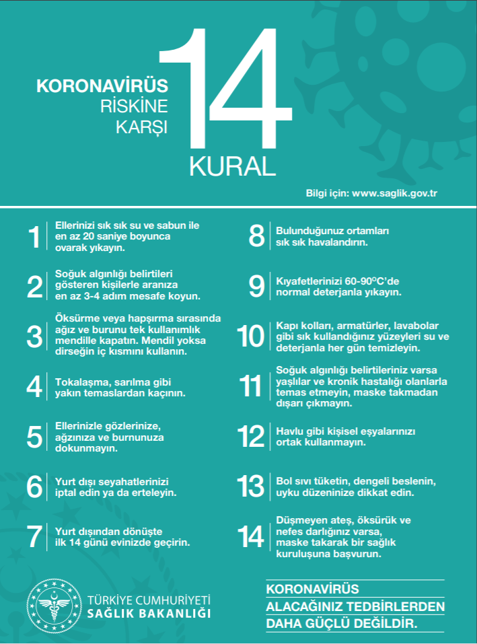
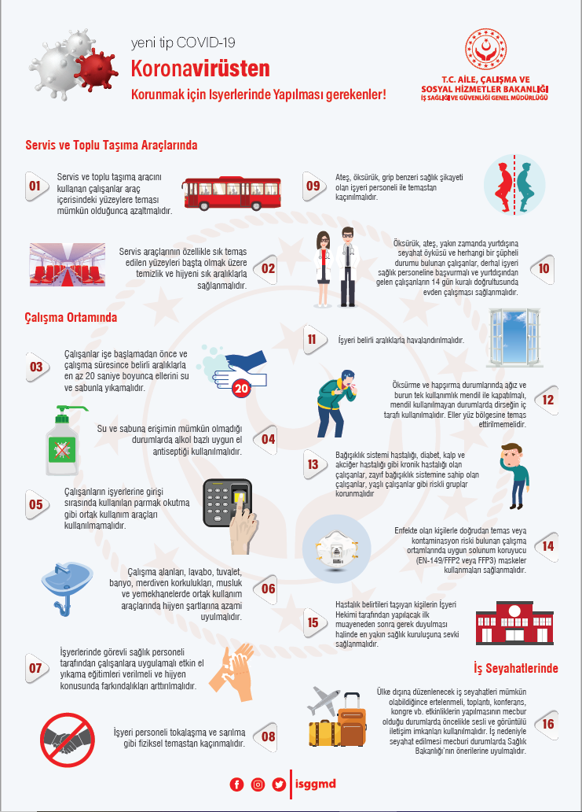
Турк Улсын ХЭААБЕГ ба COVID-19

Slide 7
Бэлтгэх баг бүрэлдэхүүн байгуулах, тэдний үүрэг
Бэлтгэх баг
Хөдөлмөрийн эрүүл мэнд, аюулгүй байдал
Ажил олгогч / ажил олгогчийн төлөөлөгч, ажлын байрны эмч, хөдөлмөрийн аюулгүй байдлын мэргэжилтэн, эрүүл мэндийн бусад ажилтнууд, ажилчдын төлөөлөгч, анхны тусламжийн сургалтанд хамрагдсан ажилтнууд

Slide 8
Бэлтгэх баг бүрэлдэхүүн байгуулах
Бэлтгэл ажлын баг хийх ёстой ажлууд
Авах арга хэмжээний талаар судалгаа хийх
Ажлын байран дахь эрүүл ахуй, цэвэрлэгээний талаар шаардлагатай ажлыг хийх
Байгууллагын дотоод болон гадаад харилцааг хангах, зохицуулах
Яаралтай тусламжийн төлөвлөгөөг цаг тухай бүрт нь шинэчлэн боловсруулах
Сэжигтэй тохиолдолд тухайн хүний тусгаарлах, хорио цээрийн дэглэм тогтоох зорилгоор Эрүүл мэндийн яамны харьяа хамгийн ойрын эмнэлэгтэй холбоотой тогтоох
Албан ёсны эрх бүхий байгууллагын зөвлөмж, Ерөнхий газрын мэдээллийг дагаж мөрдөх, зөвлөмжийг биелүүлэх

Slide 9
Онцгой байдлын төлөвлөгөө ба эрсдэлийн үнэлгээ
Халдварт өвчний эсрэг төлөвлөсөн арга хэмжээг COVID-19-той уялдуулан шинэчилж, яаралтай тусламжийн төлөвлөгөөг хэрэгжүүлэх шаардлагатай.
Хийж байгаа ажлууд, ажлын зохион байгуулалтыг өртөхөөс урьдчилан сэргийлэх байдлаар зохион байгуулах ёстой.
Ажилтны төлөөлөгчид ба ажилтнууд шинэчлэгдсэн яаралтай тусламжийн төлөвлөгөөний талаар мэдээлэлтэй байх ёстой.
COVID-19-тэй холбоотой ажлын байранд тохиолдож болзошгүй аюулыг тодорхойлох, тусдаа эрсдэлийн үнэлгээг бэлтгэх, эсвэл одоо байгаа эрсдэлийн үнэлгээг шинэчлэх шаардлагатай.

Slide 10
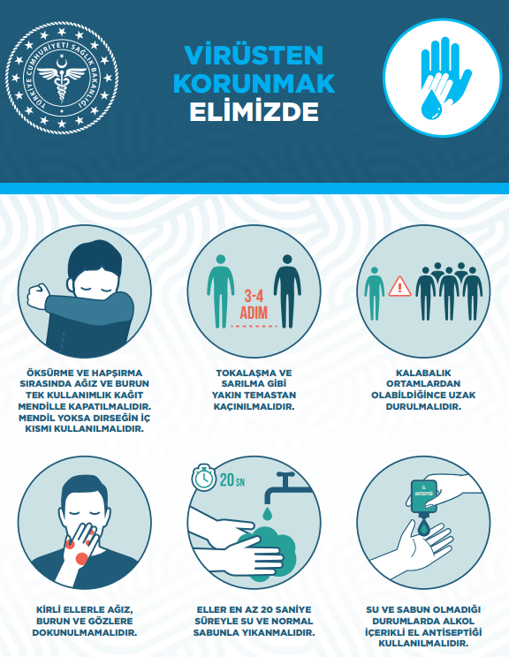
Дэгдэлтийн тархалтаас урьдчилан сэргийлэх
Ажилчдыг ажил эхлэхийн өмнө алсаас биеийн халуун хэмжигч төхөөрөмжөөр халууныг үзэх, халуурсан хүмүүсийг эмчид үзүүлэх хэрэгтэй.
Ажилчдын хоорондыг зайг хол байлгахын тулд зохих ажлын загварыг боловсруулах хэрэгтэй
Ажилчдыг өвчтэй үедээ гэртээ байхыг зөвлөж, ханиалгах, найтаах үед авах арга хэмжээ, гарын ариун цэврийн ач холбогдлыг тайлбарласан зурагт хуудас / зурагт хуудас бүхий зааврыг ажлын байрны үүдэнд болон бусад хүмүүст харагдах боломжтой газар өлгөх ёстой.
Notes:
Halen COVID-19'u önlemek için bir aşı bulunmamaktadır. İşyerlerinde salgını önlemenin en iyi yolu virüse maruz kalmaktan kaçınmaktır. COVID-19’un işyerlerine ulaşmaması için önleyici tedbirler hızlı bir şekilde alınmalıdır. Bu tedbirler COVID-19'un yayılmasını engeller veya yavaşlatabilir.
Çalışanlar işe başlamadan önce temassız ateş ölçerle kontrol edilmeli ve ateşi olanlar işyeri hekimine yönlendirilmeli
Çalışanların sosyal mesafesini sağlamak için uygun bir çalışma modeli geliştirilmeli
Çalışanların hasta olduklarında evde kalmalarını teşvik eden, öksürük ve hapşırma görgü kurallarını içeren ve el hijyeninin önemini anlatan afiş/poster/talimatlar işyerinin girişine ve herkesin görebileceği diğer alanlara asılmalı

Slide 11
Дэгдэлтийн тархалтаас урьдчилан сэргийлэх
Ажилчдыг нэг удаагийн алчуур, биологийн хог хаягдлын тусгай хогын уутаар хангах ёстой, цэвэрлэгээний ажилтнууд хогон дотор нь хүрэлгүйгээр хаях ёстой.
Ажилчид ажлын байранд орохын өмнө болон ажиллаж байхдаа гараа савандаж цэвэр усаар дор хаяж 20 секундын турш угаана; спирт агуулсан гар ариутгагч ашиглан гараа байнга цэвэрлэж байх хэрэгтэй.
Ажилчдыг ажлын байранд ашиглахад хангалттай цэвэрлэгээний материал байх ёстой.
Notes:
Halen COVID-19'u önlemek için bir aşı bulunmamaktadır. İşyerlerinde salgını önlemenin en iyi yolu virüse maruz kalmaktan kaçınmaktır. COVID-19’un işyerlerine ulaşmaması için önleyici tedbirler hızlı bir şekilde alınmalıdır. Bu tedbirler COVID-19'un yayılmasını engeller veya yavaşlatabilir.
Çalışanlara tek kullanımlık mendiller ve biyolojik atıklar için ayrı çöp torbaları sağlanmalı ve temizlik personeli çöpleri içeriğine temas etmeden boşaltmalı
Çalışanlar işyeri ortamına girmeden ve çalışma sırasında en az 20 saniye boyunca sabun ve suyla ellerini yıkamaları; su ve sabuna erişim olmadığı takdirde alkol bazlı bir el dezenfektanı kullanarak ellerini sık sık temizlemeleri konusunda bilgilendirilmeli
İşyerinde çalışanların kullanımı için yeterli temizlik malzemeleri bulundurulmalı

Slide 12
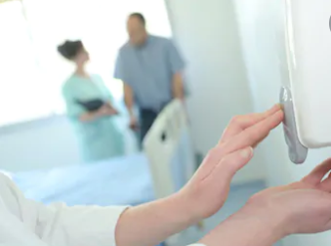
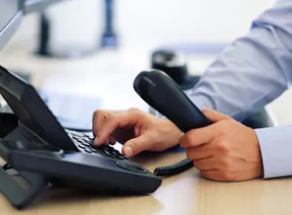
Дэгдэлтийн тархалтаас урьдчилан сэргийлэх
Гарын ариун цэврийг хангахыг тулд нийтийн газруудад ариутгалын бодисийг байнга байлгах ёстой.
Өвчлөх эрсэлтэй эмзэг ажилтнуудыг аль болох гэрээсээ ажиллах боломжоор хангах ёстой.
Хэрэв нэг ажилчин нь COVID-19-тэй гэж тогтоогдвол ажил олгогчид бусад ажилтнуудад COVID-19 туссан байж болзошгүй талаар мэдээлэх, эрүүл мэндийн байгууллагуудтай яаралтай холбоо барих шаардлагатай.
Notes:
El hijyenini teşvik etmek için dezenfektanlar ortak alanlarda bulundurulmalı
Hassas risk gruplarında yer alan çalışanların mümkünse evden çalışmaları sağlanmalı
Bir çalışanın COVID-19 olduğu tespit edilirse, işverenler diğer çalışanları için COVID-19'a maruz kalma olasılıkları konusunda bilgilendirme yapmalı ve sağlık kuruluşları ile irtibata geçmeli

Slide 13
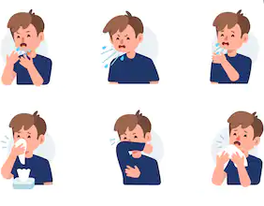
Дэгдэлтийн тархалтаас урьдчилан сэргийлэх
Ажилчдын сэтгэл санааны эрүүл байдлыг хамгаалахын тулд сэтгэлзүйн эрсдэлт хүчин зүйлийг үнэлэх замаар үнэн зөв, үр дүнтэй мэдээллээр хангах арга хэмжээ авах шаардлагатай.
Ажилчдыг хамгийн сүүлийн үеийн мэдээллээр хангахын тулд Мэдээллийн найдвартай эх үүсвэр (Эрүүл мэндийн яам, ДЭМБ гэх мэт) ашиглах хэрэгтэй.
Ажилчдад өгөх хөдөлмөрийн эрүүл мэнд, аюулгүй ажиллагааны сургалтыг ажлын байрны цэвэрлэгээ, дэг журам, эрүүл ахуй, сэтгэц, нийгмийн эрсдэлт хүчин зүйлсийн асуудалд нэн тэргүүнд анхаарч зайн сургалтын хэлбэрээр өгөх; Сургалтанд гэр бүл, нийгмийн хүрээнд авч хэрэгжүүлэх хэрэгтэй арга хэмжээг багтаах нь чухал
Notes:
Çalışanların ruhsal sağlığını korumak adına psikososyal risk etmenleri değerlendirilerek doğru ve etkin bilgilendirme ile tedbirler alınmalı
Güncel bilgilerin takibi için güvenilir bilgi kaynakları (Sağlık Bakanlığı, DSÖ gibi) kullanılmalı
Çalışanlara verilecek olan iş sağlığı ve güvenliği eğitimleri uzaktan eğitim şeklinde, işyeri temizliği ve düzeni, hijyen ve psikososyal risk faktörleri konuları önceliklendirilerek verilmeli; eğitimlerde aile ve toplumsal yaşama ilişkin öneriler de yer almalı

Slide 14
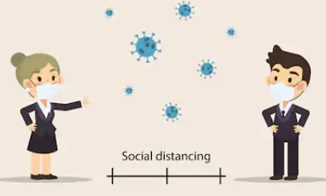
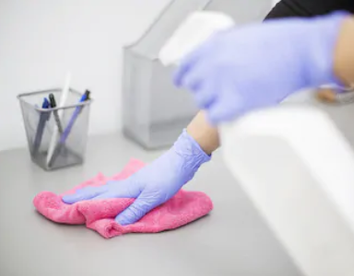
Дэгдэлтийн тархалтаас урьдчилан сэргийлэх
Ажлын байранд аль болох ажилчид хоорондын зай их байх ёстой. Нэг багаж хэрэгслийг олон хүн нэгэн зэрэг ашиглахаас зайлсхийх хэрэгтэй.
Ажлын орчны гадаргуу, тоног төхөөрөмж, бусад элементүүдийг тогтмол цэвэрлэж, халдваргүйжүүлэх шаардлагатай; тогтмол цэвэрлэгээ хийх шаардлагатай
Ажлын талбай, угаалгын өрөө, бие засах өрөө, угаалгын өрөө, шат хашлага, цорго, хоолны өрөө, дотуур байр, амрах талбай, хувцас солих өрөө, хаалга, турник гэх мэт нийтийн хэрэглээний газарт эрүүл ахуйн шаардлагын биелэлтийг хангах ёстой.
Notes:
İşyerinde temizlik ve hijyen standartları en üst seviyeye çıkarılmalıdır.
Sağlık Bakanlığının tavsiyeleri doğrultusunda gerekli ek önlemler alınmalı
İşyerlerinde mümkün olduğunca çalışanların yakın temasta bulunmaları ve ekipman, araç, gereçlerin ortak kullanımı önlenmeli
Çalışanlar işe başlamadan önce ve çalışma süresince belirli aralıklarla en az 20 saniye boyunca ellerini su ve sabunla yıkamalı
Yüzeyler, ekipmanlar ve çalışma ortamının diğer öğeleri rutin olarak temizlenmeli ve dezenfekte edilmeli; düzenli temizlik uygulamaları sürdürülmeli
Çalışma alanları, lavabo, tuvalet, banyo, merdiven korkulukları, musluk ve yemekhaneler, yatakhaneler, dinlenme alanları, giyinme/soyunma odaları, kapı, turnike gibi ortak kullanım alanlarında hijyen şartlarına uyulmalı

Slide 15
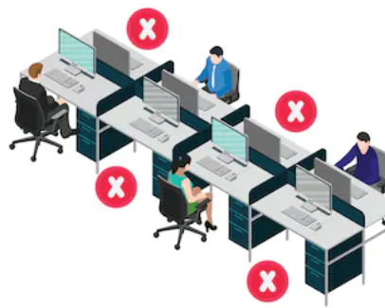
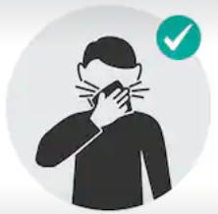
Дэгдэлтийн тархалтаас урьдчилан сэргийлэх
Боломжтой бол аливаа нэг ажилчин бусад ажилчдын утас, ширээ, оффис эсвэл ажлын бусад хэрэгслийг ашиглахаас урьдчилан сэргийлэх хэрэгтэй.
ХАБ-ын болон эрүүл мэндийн мэргэжилтнүүд ажилчдыг гар угаах талаар практик, үр дүнтэй сургалтанд хамруулж, тэдний эрүүл ахуйн талаарх мэдлэгийг дээшлүүлэх хэрэгтэй.
Ажлын байранд ханиалгах, найтаах тохиолдолд ам, хамраа нэг удаагийн алчуураар хаах, алчуур байхгүй тохиолдолд тохойны дотор хэсгээр хаана.
Гар нь нүүрний хэсэгт хүрч болохгүй
Notes:
İşyerinde temizlik ve hijyen standartları en üst seviyeye çıkarılmalıdır.

Slide 16
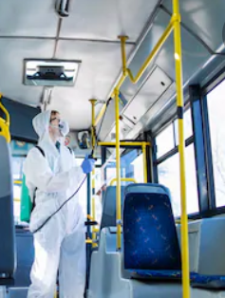
Дэгдэлтийн тархалтаас урьдчилан сэргийлэх
Ажлын байранд дахь уулзалтуудыг хязгаарлах, яаралтай бус айлчлал, уулзалт болон гаднаас авдаг үйлчилгээг цуцална.
Ажлын байранд зочилсон хүн бүрийг гараа угаах боломжоор хангах. Хэрэв гар угаах боломжгүй бол спирт бүхий гар ариутгагч байлгах шаардлагатай.
Ажил олгогч, ажил олгогчдын төлөөлөл, менежерүүд ажилчиддаа үлгэр жишээ үзүүлэх ёстой
Үйлчилгээний тээврийн хэрэгслийн цэвэрлэгээг хангаж, нэн ялангуяа гадаргуун эрүүл ахуйг тогтмол давтамжтайгаар, ойр ойрхон цэвэрлэж хангах ёстой.
Үйлчилгээний болон нийтийн тээврийн хэрэгслийг жолооддог ажилдаг хүмүүс тээврийн хэрэгслийн дотор гадаргуут аль болох хүрэхгүй байхыг хичээх нь чухал.
Notes:
İşyerinde temizlik ve hijyen standartları en üst seviyeye çıkarılmalıdır.

Slide 17
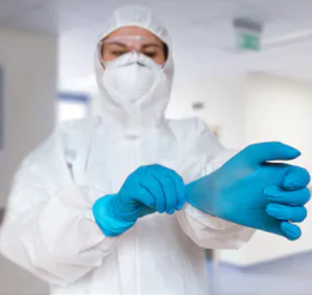
Дэгдэлтийн тархалтаас урьдчилан сэргийлэх
Ажилчдын ажлын байранд орох, гарах бүртгэлийг бүртгэх явцад ашиглах аргууд нь ямар нэгэн байдлаар биеээрээ хүрэхгүй байхаар зохион байгуулагдсан байх ёстой.
Ажлын байрыг тогтмол хугацаанд байгалын аргаар буюу салхиар тогтмол агааржуулах хэрэгтэй.
Ажлын хувцас, хамгаалалтын хэрэгслийг ажлын талбайгаас гарахаас өмнө тайлж, бусад хувцаснаас тусад нь хадгалах хэрэгтэй.
Бохирдсон хувцас, хамгаалалтын хэрэгслийг вирусаас цэвэрлэх ёстой, шаардлагатай бол устгана.
Notes:
İşyerinde temizlik ve hijyen standartları en üst seviyeye çıkarılmalıdır.

Slide 18
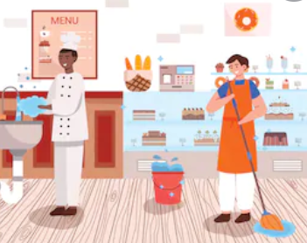
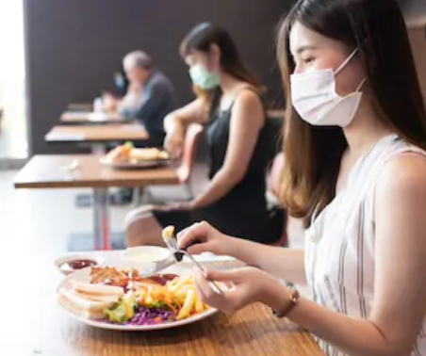
Дэгдэлтийн тархалтаас урьдчилан сэргийлэх
Эрүүл мэндийн байгууллагуудын тодорхойлолт авсан ажилтай ажлын байранд очихоосоо өмнө ажил олгогчдод мэдэгдэх ёстой.
Нийтийн хоолны танхимд дулааны ая тухтай нөхцөл бүрдүүлэх, эрүүл ахуйг зохих ёсоор хангах хэрэгтэй
Нэг зэрэг хооллодог ажилчдын тоог бууруулах хэрэгтэй
ажилчид ээлжээр хооллох,
ундны усыг нэг удаагийн хаалттай саванд хийнэ,
Нэг цагт хоол идэж байгаа ажилчид бие биенээсээ хол зайд сууж байхаар өрөөг зохион байгуулах.
Ажилтан өдөр бүр нэг ширээнд сууж хоол идэж байхаар зохицуулалт хийх.
Notes:
İşyerinde temizlik ve hijyen standartları en üst seviyeye çıkarılmalıdır.

Slide 19
Хувийн хамгаалах хэрэгслийн талаарх удирдамж
Халдвартай байж болзошгүй хүмүүстэй шууд харьцдаг, бохирдох эрсдэлтэй ажлын орчинд ажилладаг бол.
Тэр чигтэй нүд нүүрийг хаах хамгаалал (EN-166),
хамгаалалтын хувцас(EN-14126),
Хамгаалах маск (EN-149/FFP2 veya FFP3) агааржуулагчгүй маск,
бээлий (EN ISO 374-5 ба вирусын пиктограммтой )
"Дахин ашиглах боломжгүй" гэсэн утгатай "NR" тэмдэг бүхий COVID-19 вирусаас хамгаалдаг маскыг байнга биедээ байлгана.
Notes:
İşyerinde temizlik ve hijyen standartları en üst seviyeye çıkarılmalıdır.

Slide 20
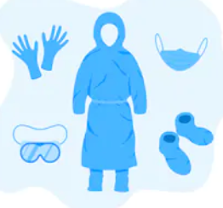
Хувийн хамгаалах хэрэгслийн талаарх удирдамж
Ажлын байранд хөдөлмөрийн эрүүл ахуй, аюулгүй байдлыг хангадаг мэргэжилтнүүд;
Зориулалтын маск ашиглах
Хог хаягдлын менежментийн сургалт явуулах хэрэгтэй
Ажилчдын эрүүл ахуйн талаарх мэдлэгийг дээшлүүлэх хэрэгтэй.
Notes:
İşyerinde temizlik ve hijyen standartları en üst seviyeye çıkarılmalıdır.

Slide 21
Ажлын байранд хэн нэгэн COVID-19-ийг өвдсөн эсвэл сэжиглэгдэж байгаа бол яах вэ?
Өвчин сэжиглэж буй хүн маск зүүж, ажлын байр дахь эмчид хандах хэрэгтэй.
Хэрэв COVID-19 туссан гэж сэжиглэж байгаа бол бусад ажилчдаас тусгаарлах хэрэгтэй.
Эрүүл мэндийн яам болон холбогдох эрүүл мэндийн байгууллагатай холбоо барьж мэдээлэл өгөх шаардлагатай.
Халдвар тархахаас урьдчилан сэргийлэх зорилгоор урьдчилан тогтоосон хаалттай газар байлгах
Notes:
İşyerinde temizlik ve hijyen standartları en üst seviyeye çıkarılmalıdır.

Slide 22
Ажлын байранд хэн нэгэн COVID-19 өвдсөн эсвэл сэжиглэгдэж байгаа бол яах вэ?
Сэжигтэй болон хавьталд орсон ажилчдын гаргасан хог хаягдлыг холбогдох дүрэм журмын дагуу арга хэмжээ авах шаардлагатай.
Сэжигтэй болон түүнтэй хавьталд орсон ажилчид эмнэлгийн тусламж хүлээж байхдаа бие засах шаардлагатай бол тусдаа угаалгын өрөө хэрэглэнэ.
Notes:
İşyerinde temizlik ve hijyen standartları en üst seviyeye çıkarılmalıdır.

Slide 23
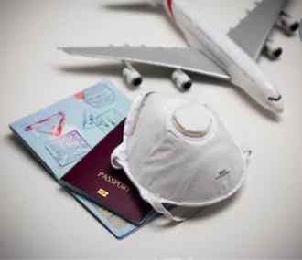
Айлчлал, уулзалтын үед өгөх зөвлөгөө
Вирус тархсан газар нутгаар зорчих үед
Гадаадаас эх орондоо буцаж ирсэн хүмүүс ажилдаа явахаас татгалзаж, 14 хоногийн хорио цээрийн дүрмийг дагаж мөрдөх ёстой
Гадаадад зохион байгуулах бизнес аялал, хурал, конгресс гэх мэт. арга хэмжээг аль болох хойшлуулах хэрэгтэй
Шаардлагатай тохиолдолд цахим холбооны хэрэгслийг ашиглах.
Ажлын зайлшгүй шаардлагаар хол явах бол Эрүүл мэндийн яамны зөвлөмжийг дагаж мөрдөх шаардлагатай.
Notes:
İşyerinde temizlik ve hijyen standartları en üst seviyeye çıkarılmalıdır.

Slide 24
Айлчлал, уулзалтын үед өгөх зөвлөгөө
Хурал хийх - Хурлын өмнө болон хурлын үеэр авах арга хэмжээ
Хурлыг COVID-19-с урьдчилан сэргийлэх үүднээс хойшлуулах хэрэгтэй аль эсвэл теле / ​видео хурал маягаар хийх хэрэгтэй.
Цахим хурал хийх боломжгүй тохиолдолд хурлыг аль болох цөөн хүний оролцоотойгооо хийх ёстой.
Уулзалт, арга хэмжээ зохион байгуулдаг орон нутгийн удирдлагуудаас өгсөн зөвлөмжийг шалгаж, хэрэгжүүлэх хэрэгтэй.
Notes:
İşyerinde temizlik ve hijyen standartları en üst seviyeye çıkarılmalıdır.

Slide 25
Айлчлал, уулзалтын үед өгөх зөвлөгөө
Хурал хийх - Хурлын өмнө эсвэл хурлын үеэр
Уулзалт, арга хэмжээнд халдвар авахаас урьдчилан сэргийлэхийн тулд бэлэн байдлын төлөвлөгөө боловсруулна.
Цэвэрлэгээ, агааржуулалтыг уулзалтын өмнө, үеэр болон дараа нь хийж байх ёстой.
Бүх оролцогчдод хангалттай хангамж, алчуур, гар ариутгагч бодисоор хангагдсан байх ёстой.
Notes:
İşyerinde temizlik ve hijyen standartları en üst seviyeye çıkarılmalıdır.

Slide 26
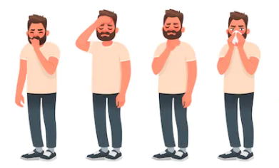
Айлчлал, уулзалтын үед өгөх зөвлөгөө
Хурал хийх - Хурлын өмнө болон хурлын үеэр
Оролцогчдод өвчний шинж тэмдгүүд илэрч, бие нь эвгүй байвал уулзалтанд оролцохгүй байх.
Уулзалт эхлэхэд гар барихгүйгээр мэндчилэх ёстой.
Notes:
İşyerinde temizlik ve hijyen standartları en üst seviyeye çıkarılmalıdır.

Slide 27
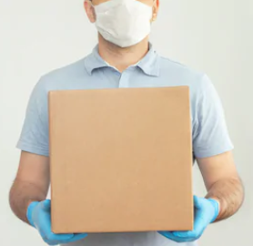
Айлчлал, уулзалтын үед өгөх зөвлөгөө
Хурал хийх - Хурлын өмнө эсвэл үеэр
Арга хэмжээнд оролцсон бүх хүмүүсийн (зохион байгуулагчид, оролцогчид, хоолны үйлчилгээ г.м.) холбоо барих мэдээллийг (гар утасны дугаар, и-мэйл хаяг, оршин суух хаяг гэх мэт) бүртгэх ёстой.
Аливаа оролцогч ямарваа нэгэн халдварт өвчтэй гэж сэжиглэж байгаа бол тэдний мэдээллийг олон нийтийн эрүүл мэндийн ажилтнуудтай хуваалцах ёстой; Хэрэв тухайн хүн үүнийг хүлээж авахгүй бол арга хэмжээ, уулзалтад оролцохыг хориглох хэрэгтэй
Бэлэн хоол хийх үйлчилгээг нэг удаагийн /аяны/ хэлбэрээр бэлтгэх ёстой.
Notes:
İşyerinde temizlik ve hijyen standartları en üst seviyeye çıkarılmalıdır.

Slide 28
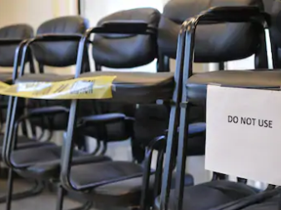
Айлчлал, уулзалтын үед өгөх зөвлөгөө
Хурал хийх - Хурлын өмнө эсвэл үеэр
Гар ариутгагчийг хурлыг зааланд газруудад байрлуулж, хүн бүр харж, ашиглах боломжтой газар байлгах ёстой.
Суудал зохион байгуулалтыг оролцогчдын хооронд зайтай байх байдлаар зохион байгуулах ёстой
Ажлын байрыг агааржуулалт сайтай байлгахын тулд цонх, хаалгыг аль болох нээлттэй байлгах хэрэгтэй.
Уулзалтын төгсгөлд гар барихгүйгээр баяртай гэж хэлэх чухал
Уулзалтын дараа нийтээрээ хамт зогсож зураг даруулахгүй байх.
Notes:
İşyerinde temizlik ve hijyen standartları en üst seviyeye çıkarılmalıdır.

Slide 29
Айлчлал, уулзалтын үед өгөх зөвлөгөө
Хурал хийх - Хурлын дараа
Бүх оролцогчдын нэр, холбоо барих мэдээллийг агуулсан бүртгэлийн жагсаалтыг дор хаяж нэг сар хадгална.
Хэрэв уулзалтын дараа хэн нэгэн оролцогч өвчтэй болох нь тогтоогдвол жагсаалтыг эрүүл мэндийн ажилтнуудад өгөх ёстой.
Уулзалт, арга хэмжээнд оролцосон хүн COVID-19 сэжигтэй тохиолдлоор тусгаарлагдсан бол зохион байгуулагч энэ талаар бүх оролцогчдод мэдэгдэх ёстой
Оролцогчид 14 хоногийн турш өөрсдийгөө хянаж өвчний шинж тэмдэг илэрсэн эсэхээ мэдэх нь чухал
Хэрэв хуралд оролсон хүн өөрт нь шинж тэмдэг илэрвэл гэртээ байж эрүүл мэндийн холбогдох байгууллагад хандах хэрэгтэй
Notes:
İşyerinde temizlik ve hijyen standartları en üst seviyeye çıkarılmalıdır.

Slide 30
Баярлалаа
Аюгүл Гүрэл
Хөдөлмөрийн эрүүл ахуй, аюулгүй байдлын мэргэжилтэн aygul.gurel@ailevecalisma.gov.tr

